Slide 1
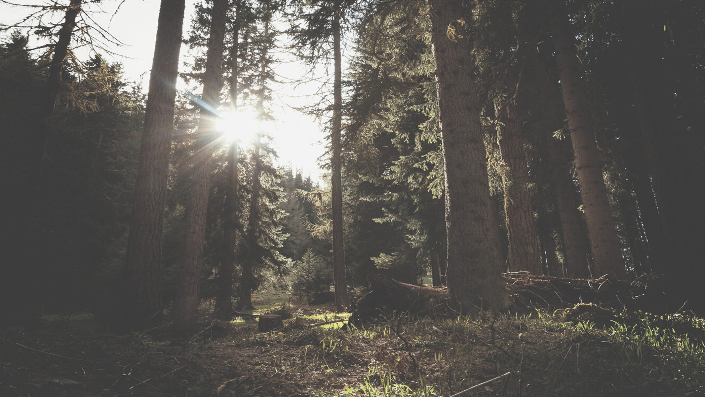


ОПРЕДЕЛЕНИЕ ПТИЦ ДЛЯ ИХ ОТСЛЕЖИВАНИЯ В ЕСТЕСТВЕННОЙ СРЕДЕ ОБИТАНИЯ
Расковалова Алёна
Строкова Анастасия

Slide 2
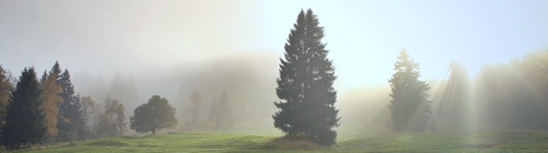


В ЧЕМ СОСТОИТ ГЛАВНАЯ ПРОБЛЕМА?
Из-за густой растительности в естественной среде орнитологи не всегда могут различить обитателей
Необходимость при распознавании птиц использовать не только изображения, но и звук

Slide 3


ЦЕЛИ РАБОТЫ
Цель:
подготовить граф знаний для решения задачи распознавания птиц, находящихся в естественной среде обитания
Требования:
использование нескольких классов птиц;
разметка изображений, демонстрирующих несколько поведений птиц;
формирование отдельной выборки для звуков, издаваемых птицами;
добавление текстового описания внешнего вида птиц;
создание графа знаний с использованием библиотеки RDFib

Slide 4

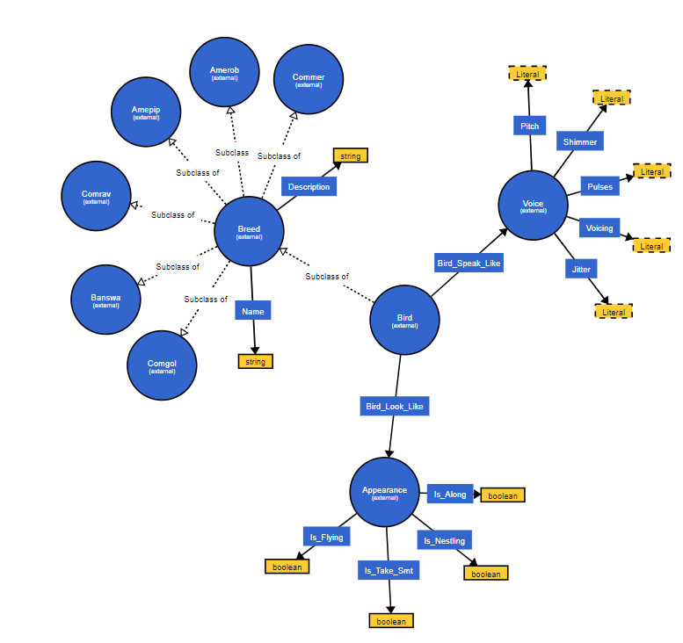
АННОТАЦИОННАЯ СХЕМА

Slide 5
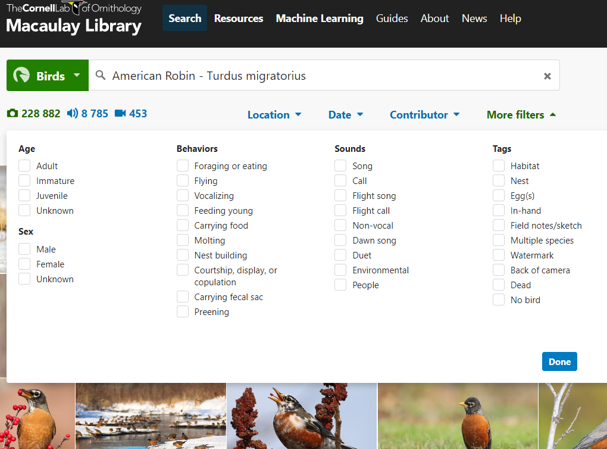
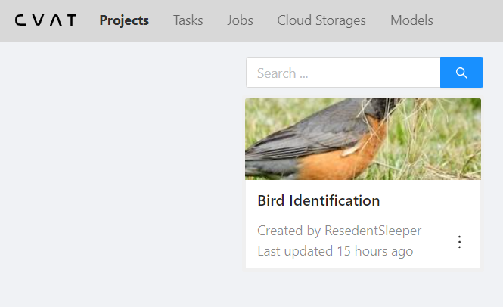
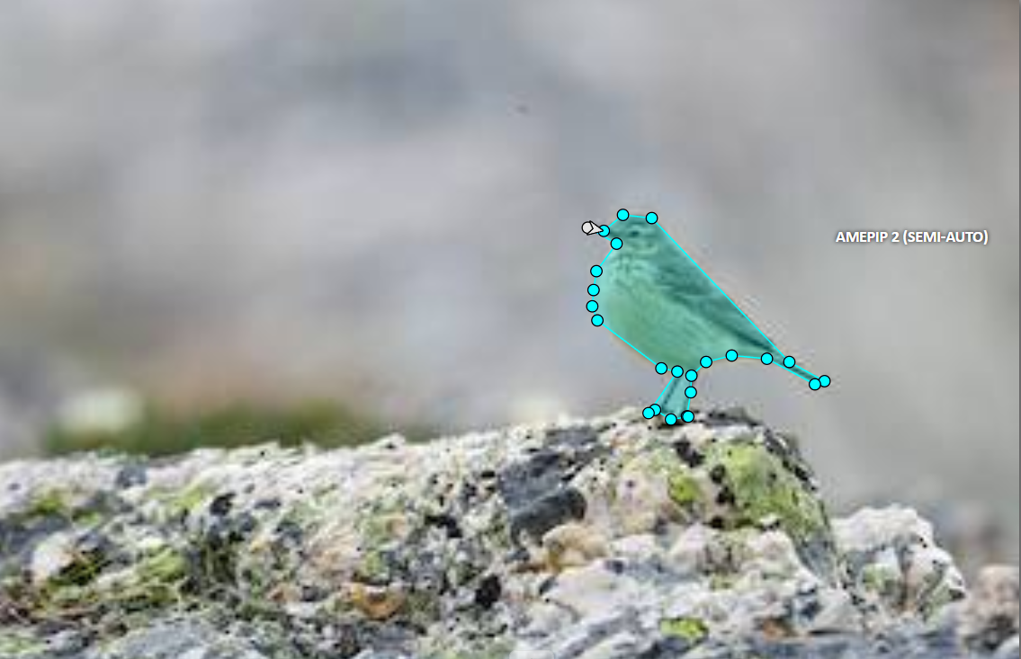
ВЫБОР ИЗОБРАЖЕНИЙ
Data Source - macaulaylibrary.org
Annotation Tool - CVAT

Slide 6
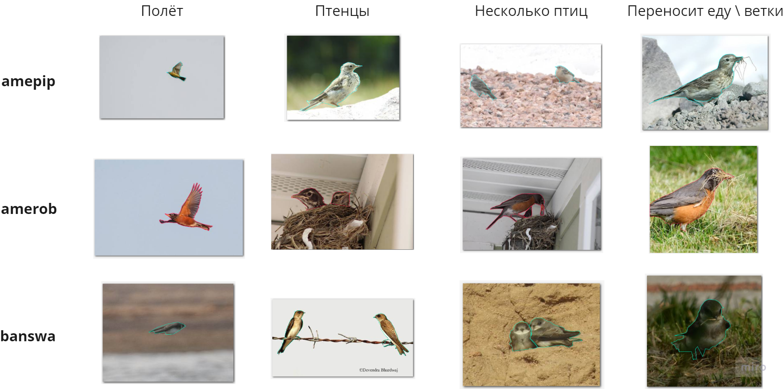
РАЗМЕТКА ИЗОБРАЖЕНИЙ
ПОЛЕТ
ПТЕНЦЫ
НЕСКОЛЬКО ПТИЦ
ПТИЦА В ДЕЙСТВИИ
AMEPIP
AMEROB
BANSWA

Slide 7
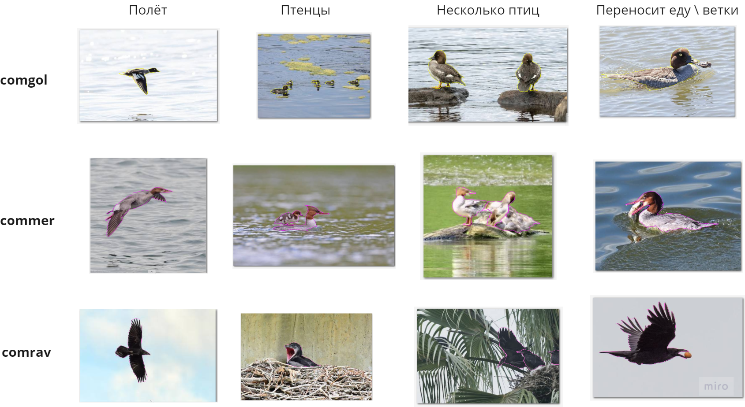
РАЗМЕТКА ИЗОБРАЖЕНИЙ
ПОЛЕТ
ПТЕНЦЫ
НЕСКОЛЬКО ПТИЦ
ПТИЦА В ДЕЙСТВИИ
COMGOL
COMMER
COMRAV

Slide 8
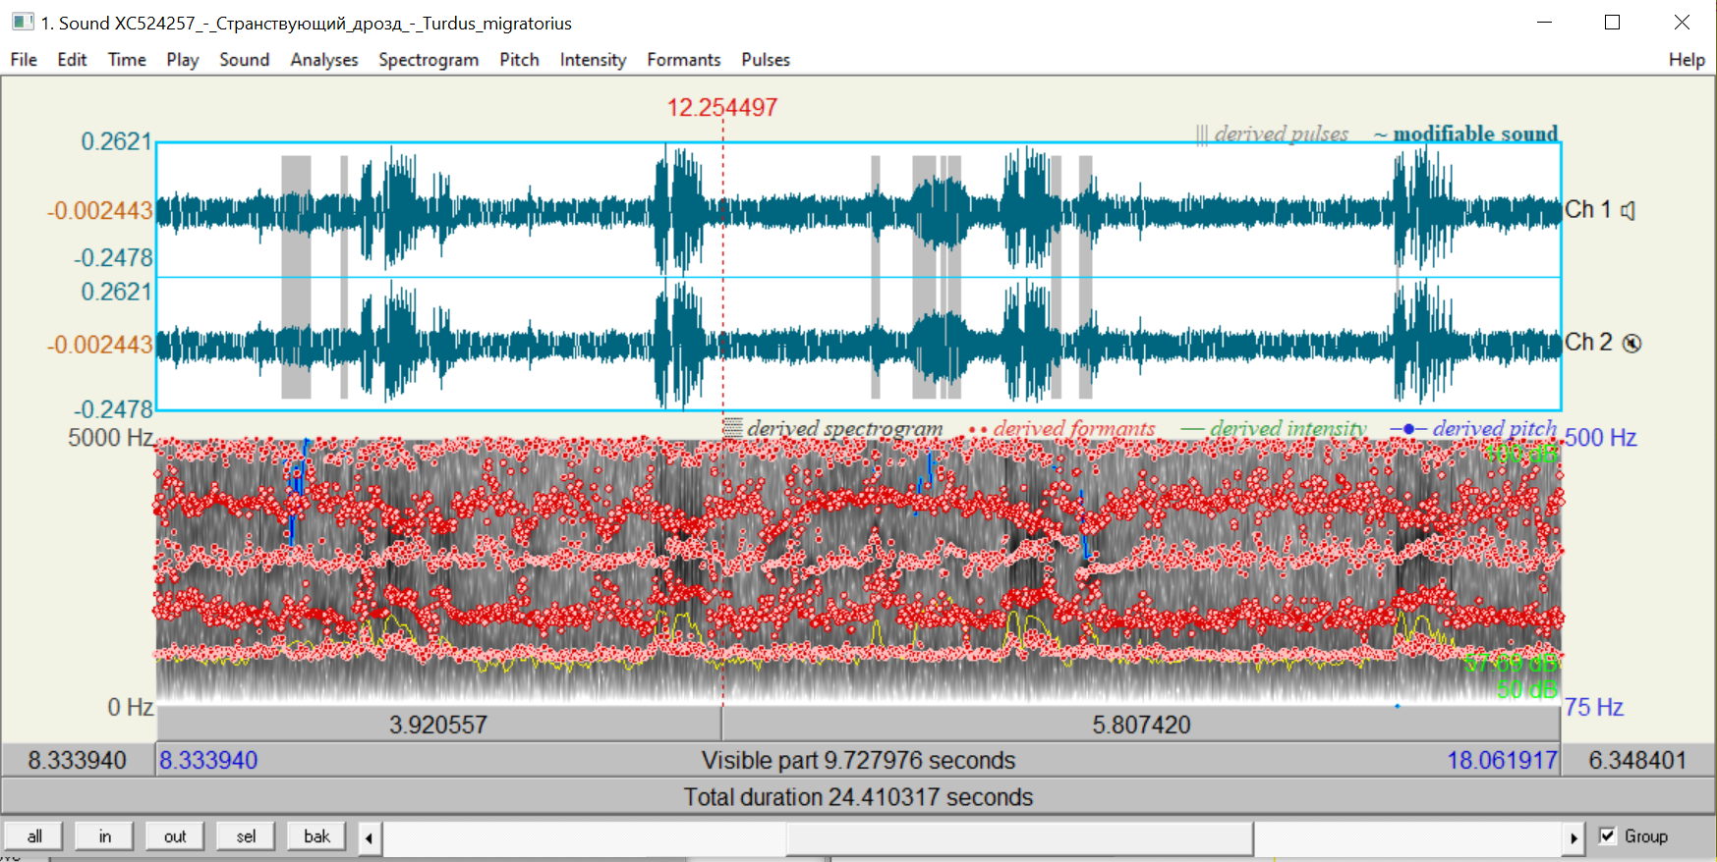
РАЗМЕТКА ЗВУКА

Slide 9

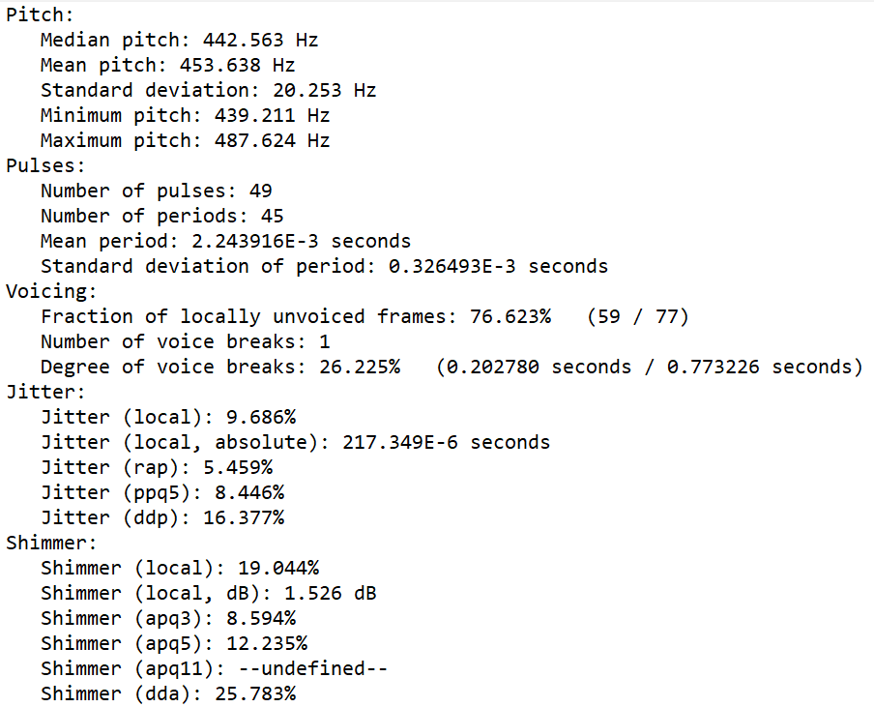
РАЗМЕТКА ЗВУКА
PITCH
PULSES
VOICING
JITTER
SHIMMER

Slide 10
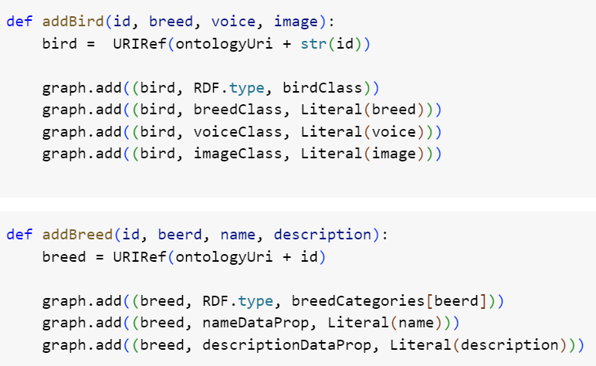
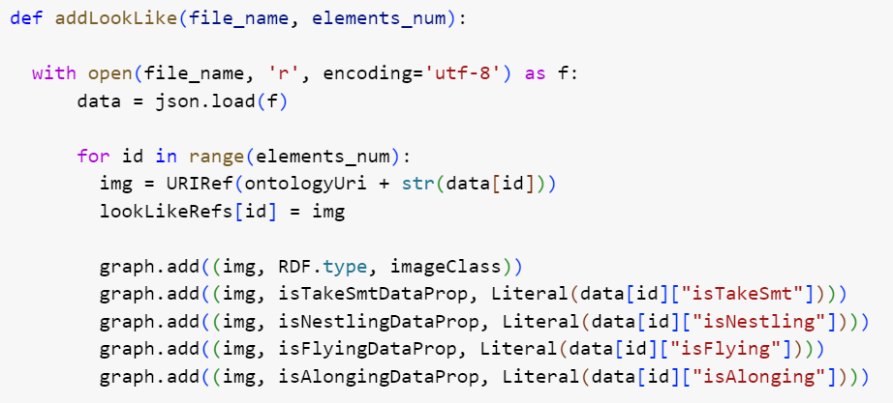
ГРАФ ЗНАНИЙ
ДОБАВЛЕНИЕ ПОРОДЫ ПТИЦ
ПРИВЯЗКА ИЗОБРАЖЕНИЯ К ПОРОДЕ
*со звуком аналогично

Slide 11
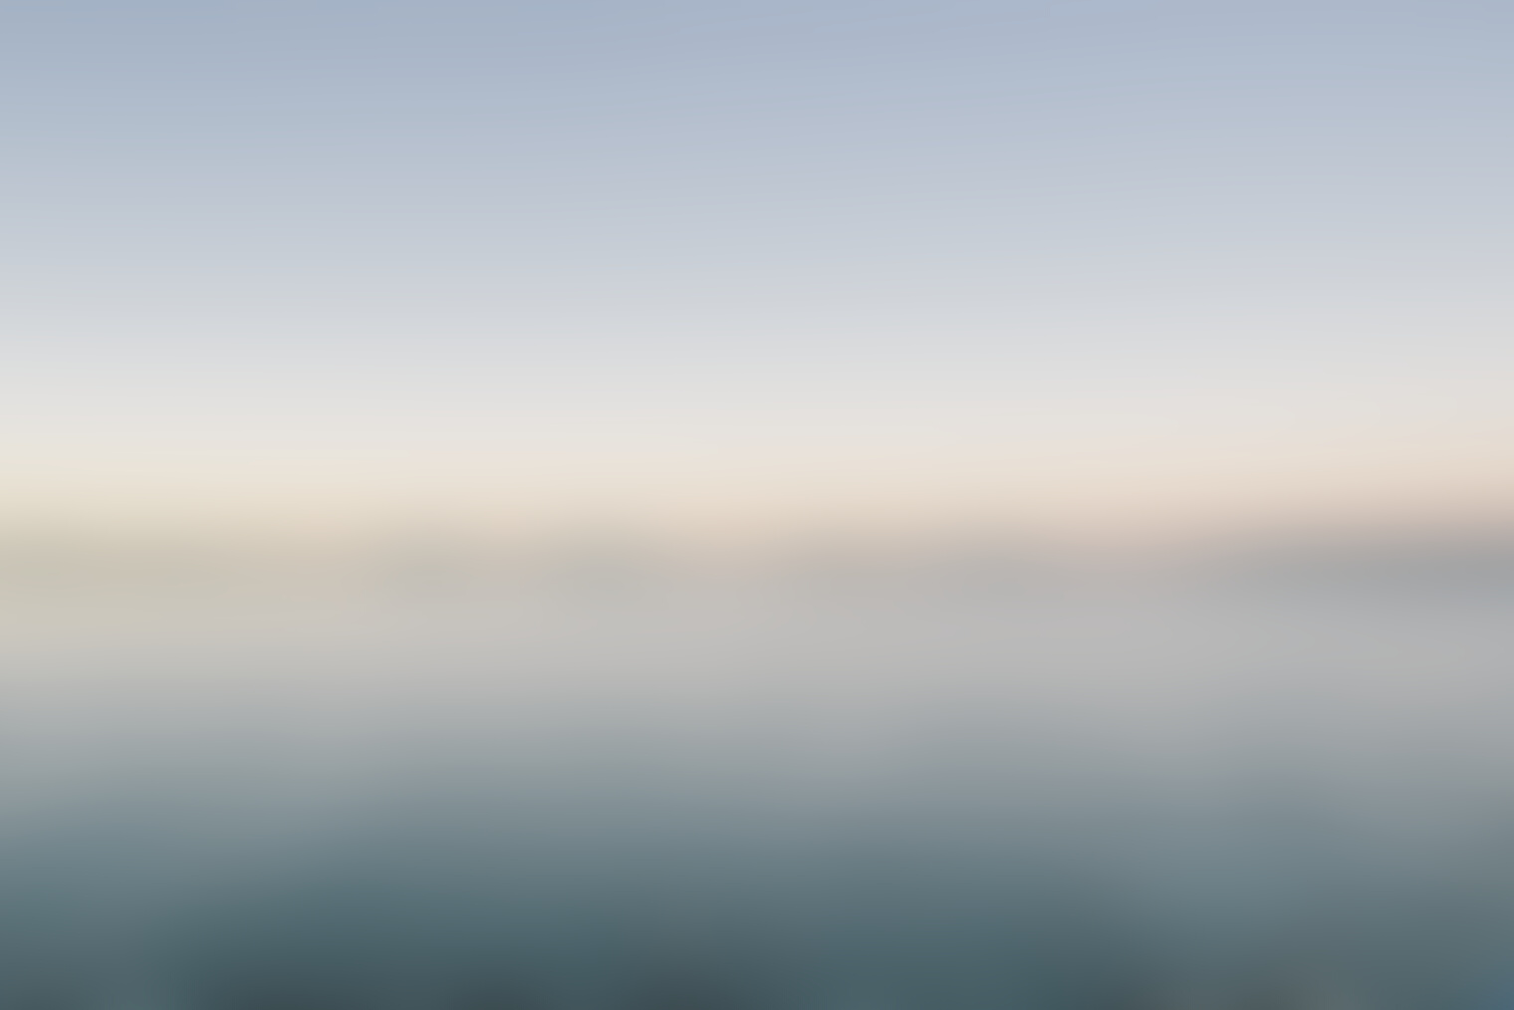

ВЫВОДЫ
был создан небольшой датасет из фотографий и звуков птиц;
составлена аннотационная схема;
создан граф

Slide 12
ИСТОЧНИКИ
Xeno-canto [Электронный ресурс] // URL: https://xeno-canto.org/species/Corvus-corax (дата обращения: 17.06.2023)
Praat: doing phonetics by computer [Электронный ресурс] // URL: https://www.fon.hum.uva.nl/praat/ (дата обращения: 19.06.2023)
The CornelLab of Ornitology Macaulay Library [Электронный ресурс] // URL: https://www.macaulaylibrary.org/ (дата обращения: 17.06.2023)
CVAT. Open Data Annotation Platform [Электронный ресурс] // ULR:Инструмент для аннотаций изображений: https://www.cvat.ai/ (дата обращения: 19.06.2023)

Slide 13
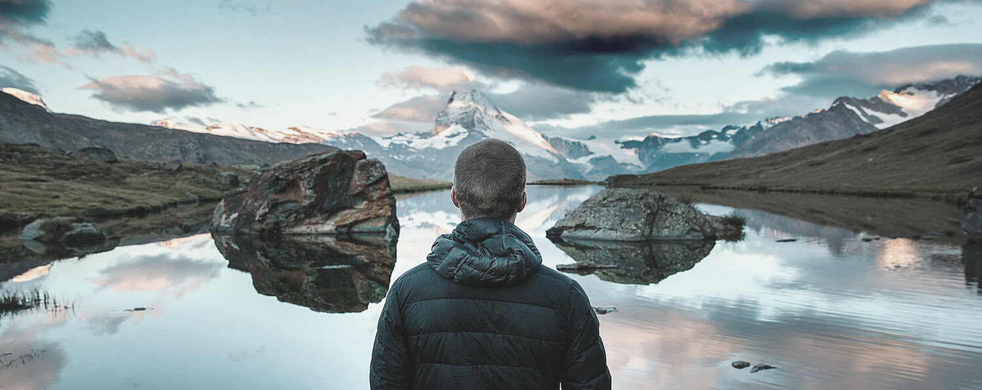
СПАСИБО ЗА ВНИМАНИЕ!

